Slide 1
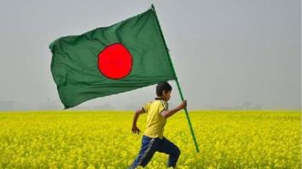
আজকের পাঠে সবাইকে
শুভেচ্ছা

Slide 2
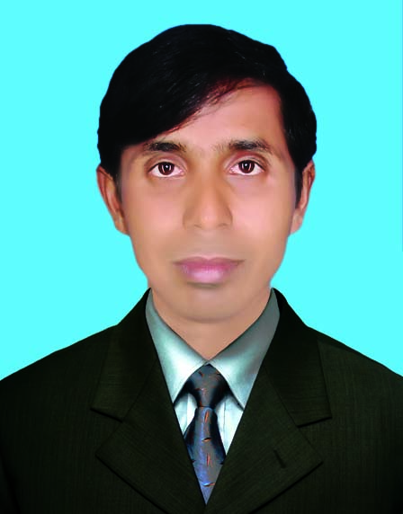
উপস্থাপনায়ঃ
মোহাম্মদ মনিরুজ্জামান
প্রধান শিক্ষক
রাজারচর মোল্যাকান্দি স. প্রা. বি.
Email: mztutul2006@gmail.com
মোবাইল: ০১৭২১২৪২৩১৯
তৃতীয় শ্রেণি
বিষয়: বাংলা
একাই একটি দুর্গ
সময়: ৪০ মিনিট

Slide 3
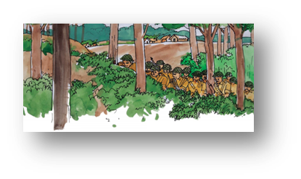
ছবিটা ভালো করে দেখ ও বিষয়বস্তু বল।
ছবিতে পাকিস্তানি বাহিনী মুক্তিযোদ্ধাদের উপর গোলাবর্ষণ করছ।

Slide 4
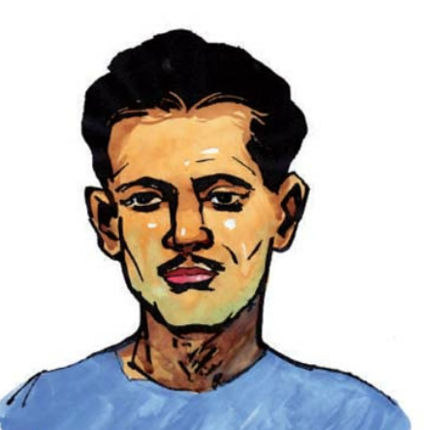
গতপাঠে আমরা কী শিখেছিলাম?
গতপাঠে আমরা শিখেছি-
একাই একটি দুর্গ
(১৬ই এপ্রিল-সহায়তার জন্য)

Slide 5
আজকের পাঠ
একাই একটি দুর্গ
(কিন্তু বাড়তি-কিছুই না)

Slide 6
শিখনফল
১.১.১ বর্ণ ও যুক্তবর্ণসহযোগে তৈরি শব্দ শুনে শুদ্ধভাবে বলতে পারবে।
১.১.২ যুক্তবর্ণ দিয়ে গঠিত শব্দযুক্ত বাক্য শুদ্ধভাবে বলতে পারবে।
১.৪.২ পাঠে ব্যবহৃত বাক্য শ্রবণযোগ্য স্বরে ও প্রমিত উচ্চারণে পড়তে পারবে।
২.৩.৪ গল্প সংশ্লিষ্ট প্রশ্নের উত্তর লিখতে পারবে।

Slide 7
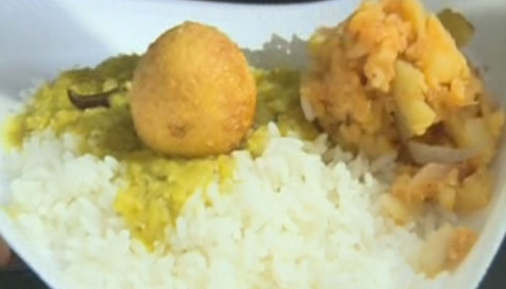
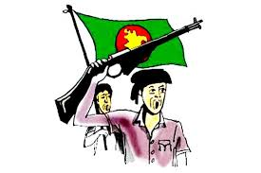
কিন্তু বাড়তি সেনা এলো না।
এমনকি দুই দিন ধরে নিয়মিত খাবারও বন্ধ।

Slide 8
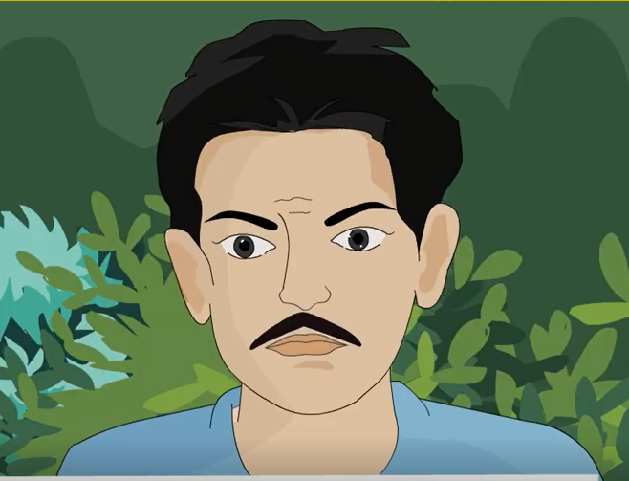
চিন্তায় অস্থির হয়ে উঠলেন তিনি।

Slide 9
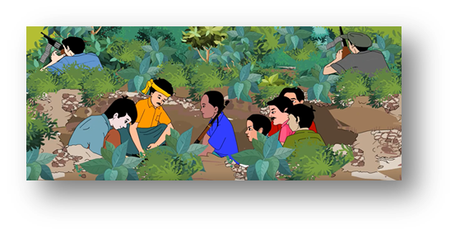
সকলে মিলে আত্মরক্ষা করলেন পরিখার মধ্যে।

Slide 10
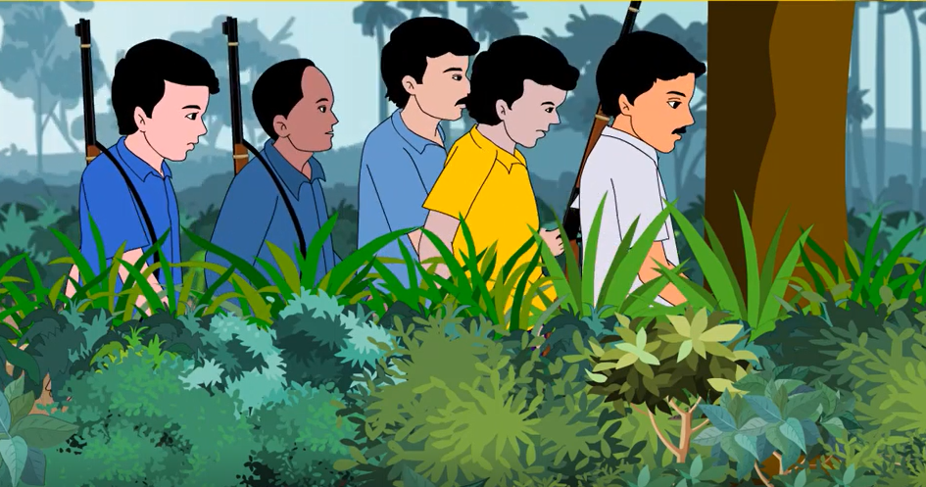
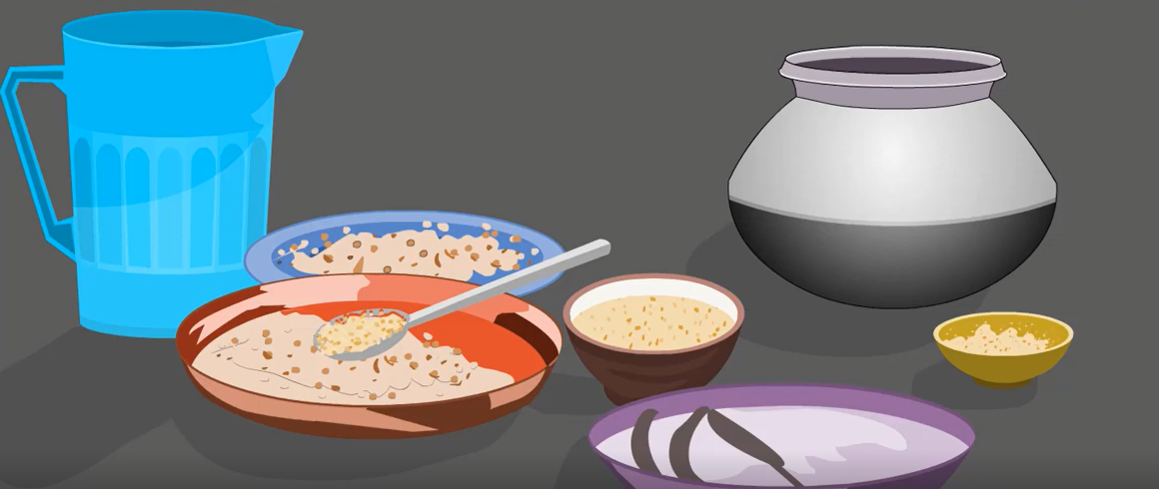
দুপুরের দিকে বাড়তি কয়েক জন সেনা দরুইনে এসে পৌঁছালেন।
সেই সঙ্গে খাবারও এলো।

Slide 11
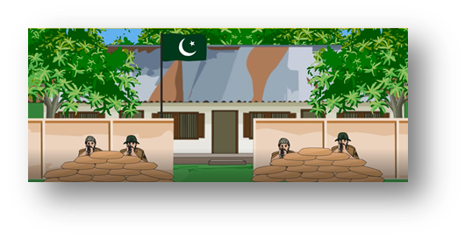
পাকিস্থানি ঘাঁটি থেকে গোলাবর্ষণও বন্ধ হলো।

Slide 12
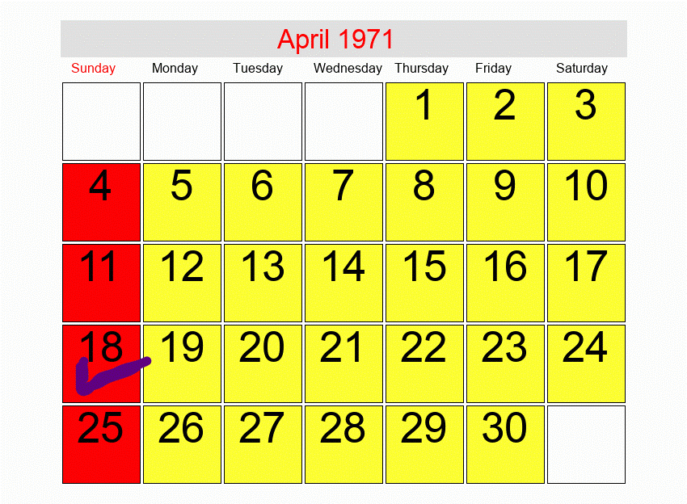
18ই এপ্রিল ১৯৭১।

Slide 13
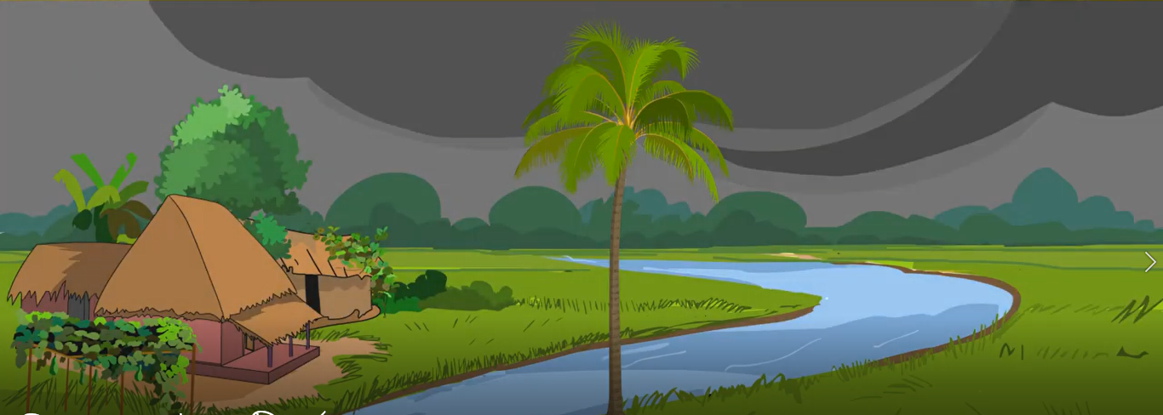
সকালবেলা সারা আকাশ কালো মেঘে ছেয়ে গেল।

Slide 14
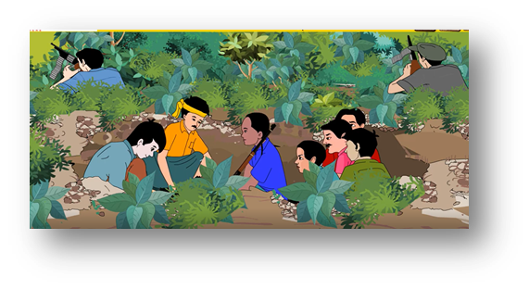
মুক্তিযোদ্ধারা ভাবলেন, বৃষ্টি এলে দুশমনদের হামলা থেকে কিছুটা রেহাই মিলবে।

Slide 15
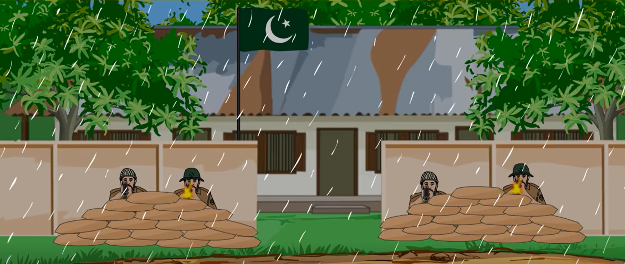
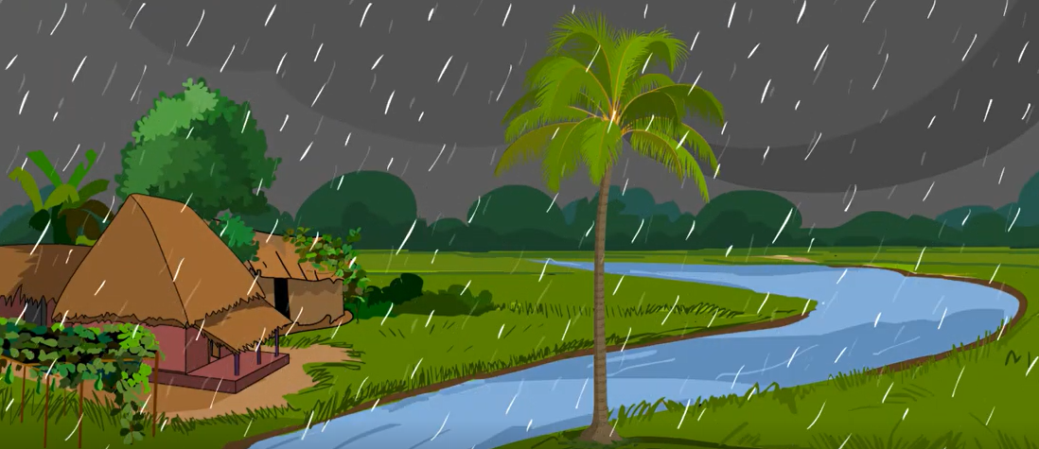
সেই সঙ্গে শত্রুর গোলাবর্ষণ।
বেলা এগারোটা। শুরুহলো প্রচণ্ড বৃষ্টি।

Slide 16
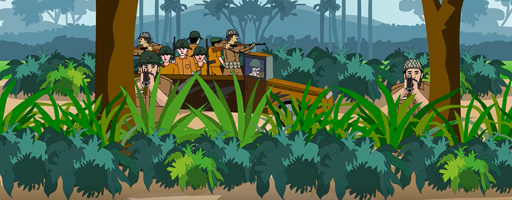
বেলা ১২টা। আক্রমণ হলো আরও তীব্র।

Slide 17
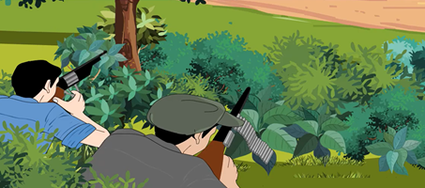
মুক্তিযোদ্ধাদের পালটা গুলি তার সামনে কিছুইনা।

Slide 18
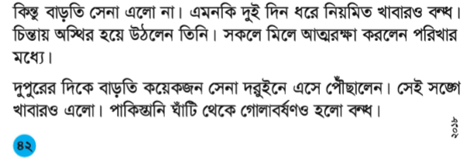
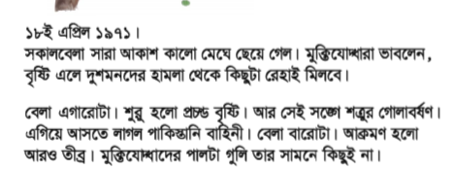
পাঠ্যবই সংযোগ
তোমার পাঠ্য বইয়ের ৪২ পৃষ্ঠা খোল-

Slide 19
এসো পাঠটি ভিডিওতে দেখি-

Slide 20
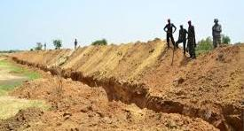
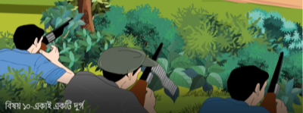
শব্দের অর্থ জেনে নেই-
পরিখা
আত্মরক্ষার জন্য খনিত খাত
মুক্তযোদ্ধারা আত্মরক্ষার জর্ন্য পরিখা খনন করল।
আত্মরক্ষা
নিজেকে রক্ষা
মুক্তিযোদ্ধারা আত্মরক্ষার জন্য পরিখার মধ্যে অবস্থান নিল।

Slide 21
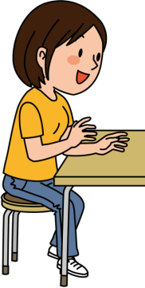
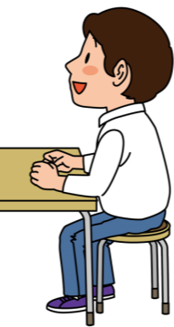
জোড়ায় কাজ
পাশাপাশি দু’জন বসে আলোচনা করে নিচের যুক্তবর্ণগুলো ভেঙ্গে লিখ এবং প্রত্যেকটি যুক্তবর্ণ দিয়ে ১ টি করে শব্দ লিখ।
ক্ত
ন্ধ
ন্ত
হ্ম
দ্ধ

Slide 22
এবার যুক্ত বর্ণগুলো দেখি-
ক
+
ত
মুক্ত
ক্ত
ন
+
ধ
বন্ধ
ন্ধ
ন
+
ত
চিন্তা
ন্ত
ঙ
+
গ
সঙ্গে
ঙ্গ
ষ
+
ট
বৃষ্টি
ষ্ট

Slide 23
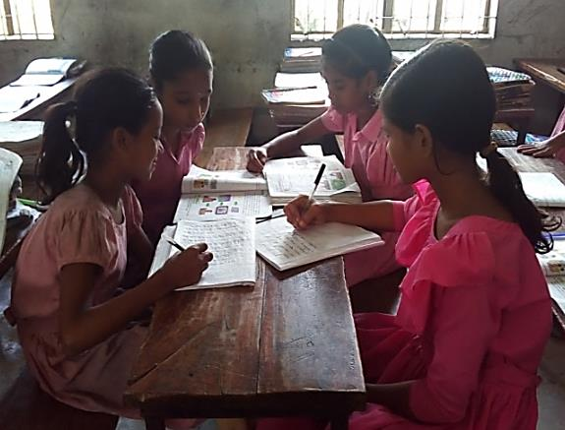
দলীয় কাজ
তোমরা চারটি দলে ভাগ হয়ে আলোচনা করে নিচের প্রশ্নটির উত্তর লিখ।
মোস্তফা কামাল কেন চিন্তায় অস্থির হয়ে উঠলেন?

Slide 24
মুল্যায়ন
১। কখন বাড়তি সেনা এলা?
ক) সকালে
খ) সন্ধ্যায়
গ) বিকালে
ঘ) দুপুরে
আবার চেষ্টা কর
সঠিক উত্তর
১। কখন সারা আকাশ কালো মেঘে ছেয়ে গেল?
আবার চেষ্টা কর
ক) সন্ধ্যার
খ) দুপুরের
গ) সকালে
ঘ) বিকালে
সঠিক উত্তর
১। কখন প্রচণ্ড বৃষ্টি শুরু হলো?
ক) বেলা ১০ টায়
খ) বেলা ১১ টায়
গ) দুপুর ১২ টায়
ঘ) দুপুর ১ টায়
আবার চেষ্টা কর
সঠিক উত্তর
সঠিক উত্তরের জন্য অপশনে ক্লিক করি।

Slide 25
ঘরের ভিতরের শব্দগুলো বসিয়ে শূন্যস্থান পূরণ কর।
মেঘে
পরিখার
গুলি
দরুইনে
১। সকলে মিলে আত্মরক্ষা করলেন …............... মধ্যে।
২। দুপুরে বাড়তি সেনা …................ এসে পৌঁছালেন।
২। সকালবেলা সারা আকাশকালো.……......ছেয়ে গেল।
২। মুক্তিযোদ্ধাদের পাল্টা .……...তার সামনে কিছুই না।

Slide 26
লিখিত মুল্যায়ন
প্রশ্নগুলোর উত্তর খাতায় লেখ
ক।বাড়তি সৈন্যের সাথে কী এলো?
খ। মুক্তিযোদ্ধারা কী ভাবলেন?
গ। কখন শত্রুদের আক্রমণ আরও তীব্র হলো?

Slide 27
বাড়ির কাজ
আজকের পাঠ হতে ৫টি বাক্য লিখে আনবা।

Slide 28
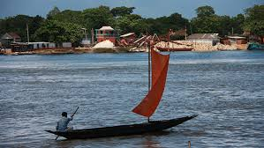
ধন্যবাদ সবাইকে

